Slide 1
OOP_JAVA
Gangga Prima Youysa (201410370311099)
Hermansyah Adi Saputra (201410370311102)
Rifki Ainul R iza (201410370311110)

Slide 2
Class dan Object
CLASS
merupakan suatu blueprint atau cetakan untuk menciptakan suatu instant dari object. class juga merupakan grup suatu object dengan kemiripan attributes / properties, behaviour dan relasi ke object lain. Contoh : Class Person, Vehicle, Tree, Fruit dan lain-lain.
OBJECT
adalah instance dari class. Jika class secara umum merepresentasikan (template) sebuah object, sebuah instance adalah representasi nyata dari class itu sendiri. Contoh : Dari class Fruit kita dapat membuat object Mangga, Pisang, Apel dan lainlain.

Slide 3
Bagaimana hubungan class dan obyek? Apa itu obyek?
Class adalah blueprint dari obyek. Jika dianalogikan, class seperti sketsa sebuah rumah. Selanjutnya Java Virtual Machine akan menjadikan class sebagai acuan untuk membuat bangunan rumah. Bangunan rumah adalah analogi obyek. JVM dapat membuat berbagai jenis bangunan rumah dengan satu gambar class.

Slide 4
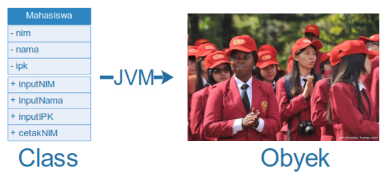
hubungan class dan obyek
Sebuah class mahasiswa yang terdiri dari instance variable dan method dapat digunakan untuk mendeklarasikan berbagai obyek mahasiswa. Namun setiap obyek mahasiswa pasti memiliki data (instance variable) dan perilaku (method) dengan karakteristik yang sama. Instance variable pada class kemudian dapat diartikan sebagai apa yang diketahui dari obyek, sedangkan method kemudian dapat diartikan sebagai apa yang dilakukan oleh obyek.

Slide 5
VARIABLE dalam JAVA
Variables come in two flavors: primitive and reference
object state (instance variables)
local variables (variables declared within a method)
Variables as arguments (values sent to a method by the calling code)
Variables as return types (values sent back to the caller of the method)

Slide 6
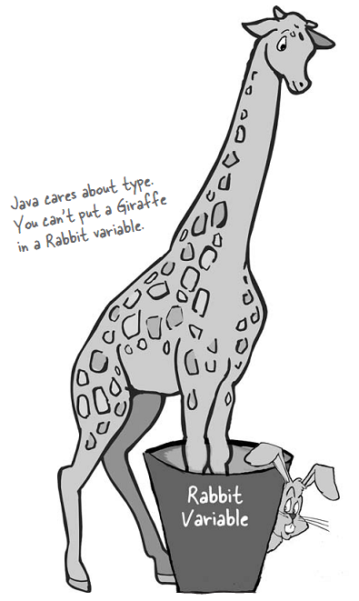



VARIABLE JAVA

Slide 7

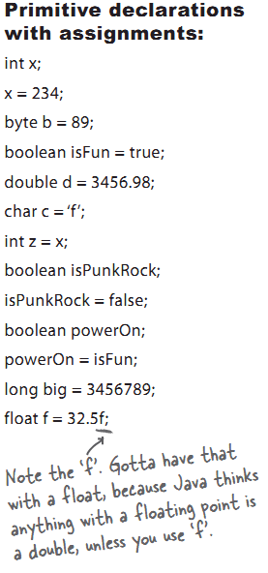

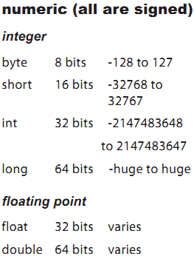
VARIABLE PRIMITIVES

Slide 8
VARIABLE REFERENCE
There is actually no such thing as an object variable.
There’s only an object reference variable.
An object reference variable holds bits that represent a way to access an object.
It doesn’t hold the object itself, but it holds something like a pointer. Or an address. Except, in Java we don’t really know what is inside a reference variable. We do know that whatever it is, it represents one and only one object. And the JVM knows how to use the reference to get to the object.

Slide 9
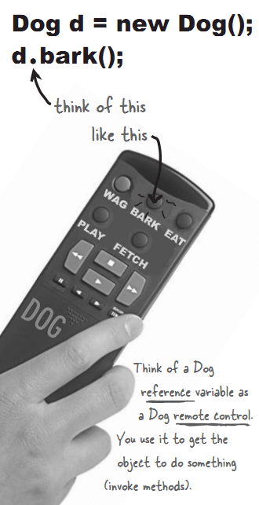

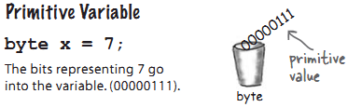
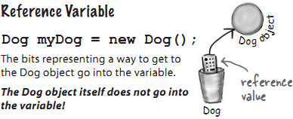
VARIABLE REFERENCE

Slide 10
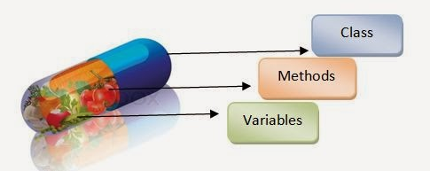
ENKAPSULASI
Enkapsulasi adalah pembungkus, pembungkus disini dimaksudkan untuk menjaga suatu proses program agar tidak dapat diakses secara sembarangan atau di intervensi oleh program lain. Konsep enkapsulasi sangat penting dilakukan untuk menjaga kebutuhan program agar dapat diakses sewaktu-waktu, sekaligus menjaga program tersebut.

Slide 11
Inheritance, Abstract & Interface Class
Inherintance
adalah dimana sebuah object mempunyai object turunan.
Abstract class
Adalah sebuah class setengah jadi (abstrak) yang memuat/memiliki method dan atrribut. Abstract class sebenarnya adalah sebuah class, sehingga memiliki semua sifat dari class biasa (punya konstruktor)
Interface Class
Adalah suatu class yang berisi method – method tanpa imlementasi, namun tanpa modifier abstract, apabila suatu interface memiliki atribut, maka atributnya akan berlaku sebagai konstanta (static final).

Slide 12
OVERRIDING, OVERLOADING, CONSTRUCTOR
OVERRIDING
Adalah salah satu kemampuan dalam bahasa berorientasi objek untuk mengubah implementasi(menimpa) suatu method yang dimiliki super class ketika super class tersebut diturunkan. Overiding memodifikasi secara vertikal method milik kelas super. Ada 2 alasan mengapa melakukan overiding :
1. Mendefinisikan kembali method kelas induk secara total.
2. Menambahkan behavior tertentu pada method kelas induk.

Slide 13
OVERRIDING, OVERLOADING, CONSTRUCTOR
OVERLOADING
Suatu kemampuan dalam bahasa berorientasi object untuk menggunakan suatu nama method untuk beberapa method yang memiliki parameter masukan yang berbeda(tipe maupun jumlah parameter). Overloading memodifikasi secara horizontal method maupun konstruktor milik kelas super, maupun kelas yang sama.
CONSTUCTOR
Method yang namanya sama dengan nama class dimana method itu berada. Constructor digunakan untuk menginisialisasi nilai awal (memberikan nilai default) pada atribut-atribut yang dimiliki oleh suatu object saat object perama kali dibuat.

Slide 14
EXCEPTION HANDLING
Exception adalah event, yang terjadi ketika program dieksekusi, yang mengakibatkan terganggunya alur program secara normal. Ketika error terjadi di suatu method, maka method tersebut akan membuat object yang kemudian dikirim ke runtime system.

Slide 15
Lanjutan ...
Object ini, yang disebut sebagai exception object, mengandung informasi tentang error yang terjadi, termasuk tipe dan kondisi program pada saat error terjadi. Proses pembuatan exception object dan kemudian mengirimnya ke runtime system ini disebut sebagai “throwing an exception” (melemparkan exception). Setelah method melemparkan exception, runtime system akan berusaha untuk mencari solusi untuk menangani masalah yang ada.

Slide 16
DATABASE
Database atau basis data adalah kumpulan data yang disimpan secara sistematis di dalam komputer dan dapat diolah atau dimanipulasi menggunakan perangkat lunak (program aplikasi) untuk menghasilkan informasi. Pendefinisian basis data meliputi spesifikasi berupa tipe data, struktur, dan juga batasan-batasan data yang akan disimpan. Basis data merupakan aspek yang sangat penting dalam sistem informasi dimana basis data merupakan gudang penyimpanan data yang akan diolah lebih lanjut.

Slide 17

GUI [SWING]
SWING merupakan tampilan yang tidak bergantung pada interface lokal. Dengan demikian tampilan grafik untuk semua jenis sistem operasi akan seragam. Berikut merupanan hirarki dari komponen-komponen swing :
1. JLabel Merupakan sebuah komponen untuk menampakkan text/icon
yang tak bisa diedit, bisa berupa text, gambar atau kedua-duanya.

Slide 18
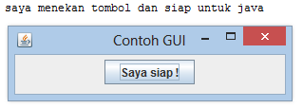
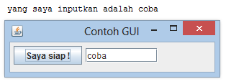
GUI [SWING]
2. JButton
Merupakan object tombol yang dapat dilengkapi text dan gambar.
3. TextField
Object yang meminta inputan kemudian inputannya digunakan atau
diproses diprogram.

Slide 19
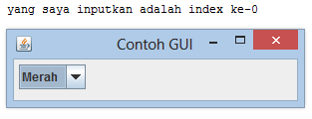
GUI
4. JComboBox
Merupakan object combo yang biasanya untuk memilih pilihan.

Slide 20
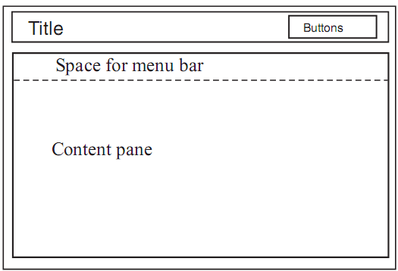
GUI [SWING]
5. Frame adalah area persegi empat dengan title bar pada bagian top. Umumnya frame terdiri dari 2 bagian :
Menu Bar
Content Pane

Slide 21
KOMPONEN GUI [SWING] lainnya
Table digunakan untuk menampilkan data dalam struktur 2 dimensi.
Border digunakan untuk menggambarkan garis disekeliling objek swing.
List digunakan untuk menampilkan text dalam baris.
Tree digunakan untuk menggambarkan struktur hirarki.
Combo box menggabungkan antara text field dan list.

